Slide 1
بعد
و
قبل

Slide 2
فكرة الدرس
أصف ترتيب الحوادث، والأشياء والأماكن باستعمال: قبل، بعد.

Slide 3
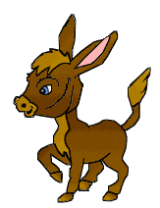

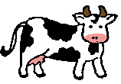

المفردات
بَعْدَ
قَبْلَ

Slide 4
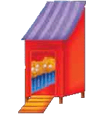
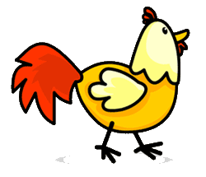
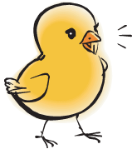
حوط الديك الذي يسير قبل الكتكوت
1

Slide 5

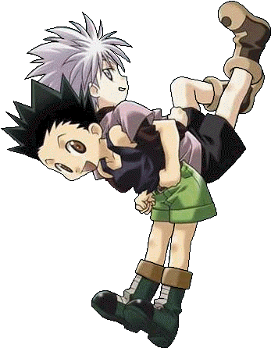
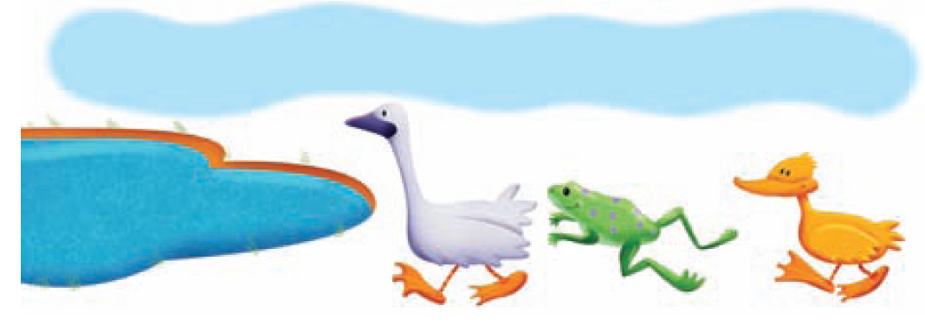
2- حوط الطير الذي بعد الضفضدع.

Slide 6
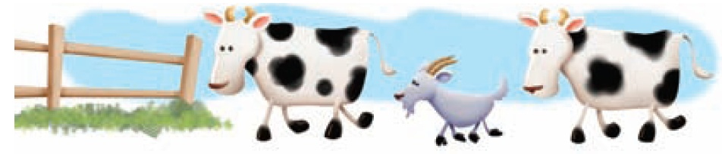
3- حوط الحيوان الذي يسير قبل الآخرين .

Slide 7
3- ضع X على الحيوان الذي يسير بعد الآخرين .

Slide 8
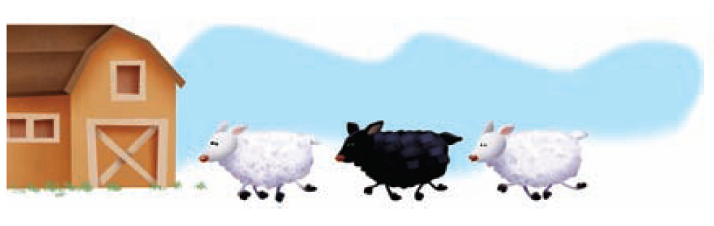
4- حوط الحيوان الذي يسير قبل الآخرين.

Slide 9
4- ضع X على الحيوان الذي يسير بعد الآخرين .

Slide 10


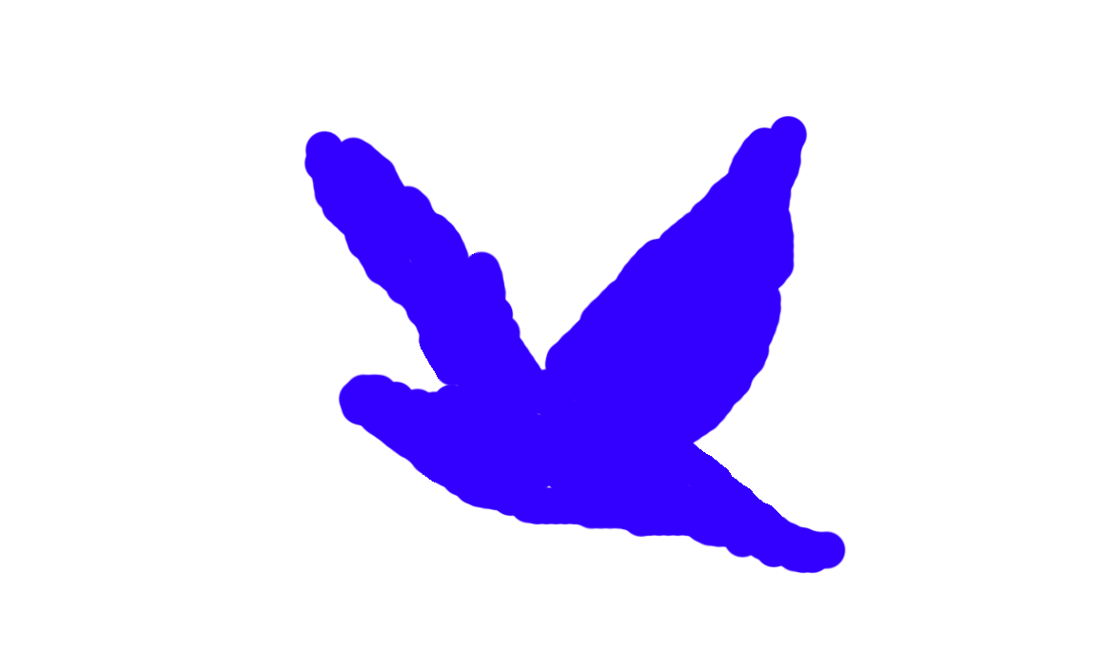
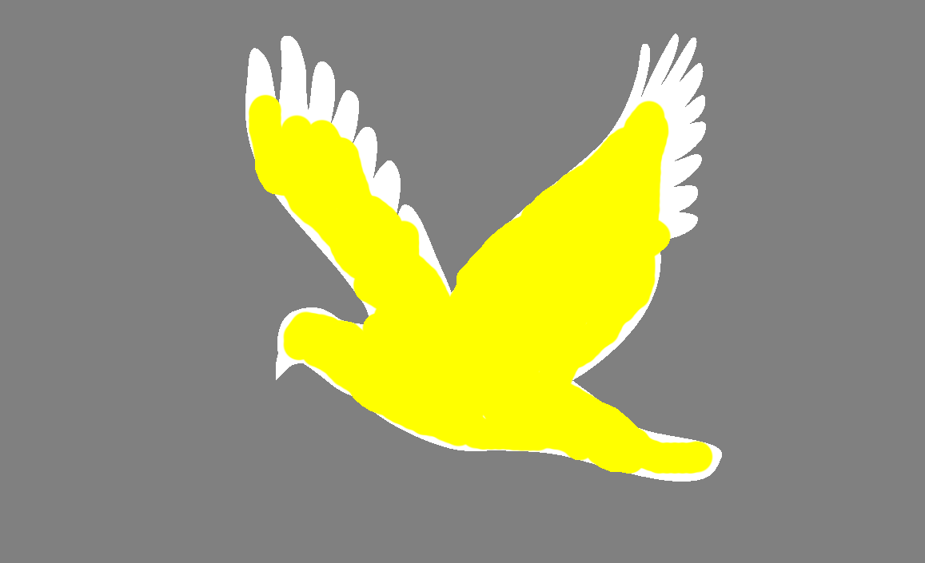
5. لون الطائر الذي قبل الطائر الأزرق باللون الأصفر،

Slide 11

5- ثم لون الذي بعده باللون الأحمر .

Slide 12
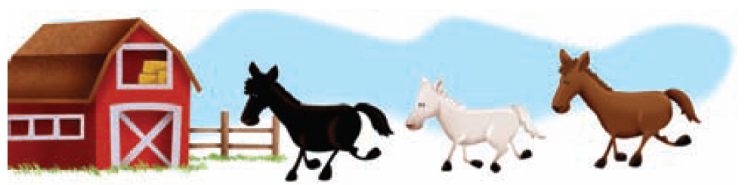
6. حوط الحصان الذي يسير بعد الأحصنة الأخرى.

Slide 13
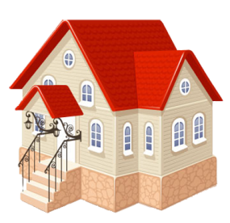

نشاط منزلي
اطلب إلى طفلك أن يساعدك فى تحضير وجبة العشاء. واساله عما يحتاج إليه قبل بدء تجهيز الطعام أو عمّا يحتاج إليه بعد الانتهاء من الأكل. ثم اسأله ماذا يقول قبل الأكل وبعده، دعه يتحدث عما فعلتماه معاً، مستعملا المفردات(قبل، بعد).

